Slide 1
BILJNI SVIJET OSTRVA

Slide 2
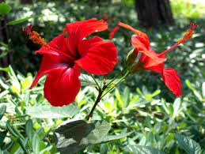
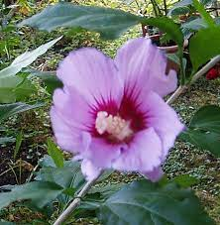
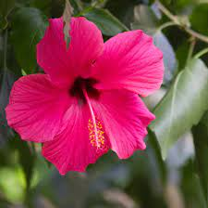
Hibiskus
Ekstenzivni rod biljaka obitelji Malvaceae (Malvaceae). Prema različitim izvorima, uključuje od 150 do 200-220 vrsta, neki izvori ukazuju na 300. Divlje i kultivirane biljke. Uglavnom grmlje i drveće. Tu su i višegodišnje i godišnje bilje. Na otocima Polinezije, Hibiskus, zajedno s kokosovom dlanom, naziva se stablom života. Svi dijelovi ovog stabla su široko korišteni. Drvo je vrlo mekano. U starim danima, uz pomoć drva Hibiscusa, napravili su vatru s trenjem, umotali hranu u lišće, pojeli cvijeće, napravili užad od kore, a lijekovi su bili napravljeni od voća.

Slide 3
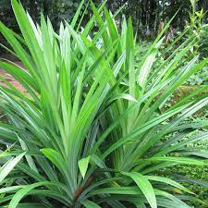
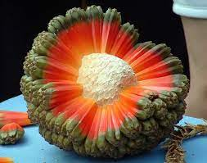
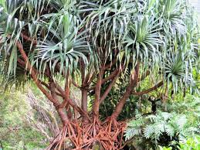
Pandan
Mesnati dio biljke, bogat proteinima, mastima i vitaminima. Na nekim otocima u Tihom okeanu jedine su kultivisane voćke. Lišće drugih vrsta (osobito Pandanus amaryllifolius) koristi se kao povrće i aromatični začini. Kruti listovi nekih vrsta su izvor vlaknastog materijala za različite rukotvorine.

Slide 4
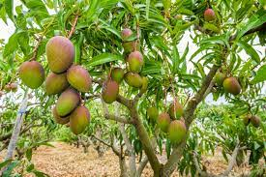
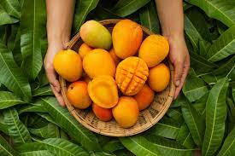
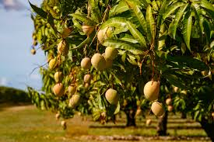
Mango
Mango normalizuje rad crijeva. Dva zelena manga dnevno spasiti će vas od proliva, zatvora, hemoroida, a takođe spriječiti stagnaciju žuči i regenerisati jetru. Kada se koristi zeleno voće (1-2 dnevno) poboljšava elastičnost krvnih sudova. Zbog visokog sadržaja gvožđa u plodu, mango je koristan za anemiju.

Slide 5
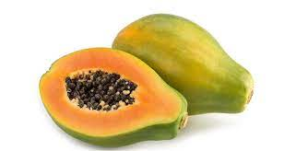
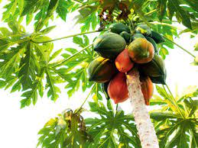
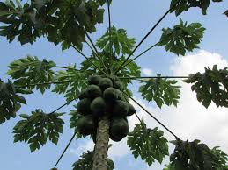
Papaja
Papaja ostrva, zavisno od njihove starosti, načinu obrade i, zapravo, receptu se koristi za snižavanje visokog krvnog pritiska, liječenje infekcija bubrega, bolova u stomaku i crijevnih problema. Plod papaje se koristi u liječenju gljivičnih oboljenja i lišajeva. Plodovi papaje su ne samo po izgledu već i u hemijskom sastavu vrlo blizu dinje. Sadrže glukozu i fruktozu, organske kiseline, proteine, vlakna, beta-karoten, vitamine C, B1, B2, B5 i D. Minerali su kalijum, kalcijum, fosfor, natrijum i gvožđe.

Slide 6
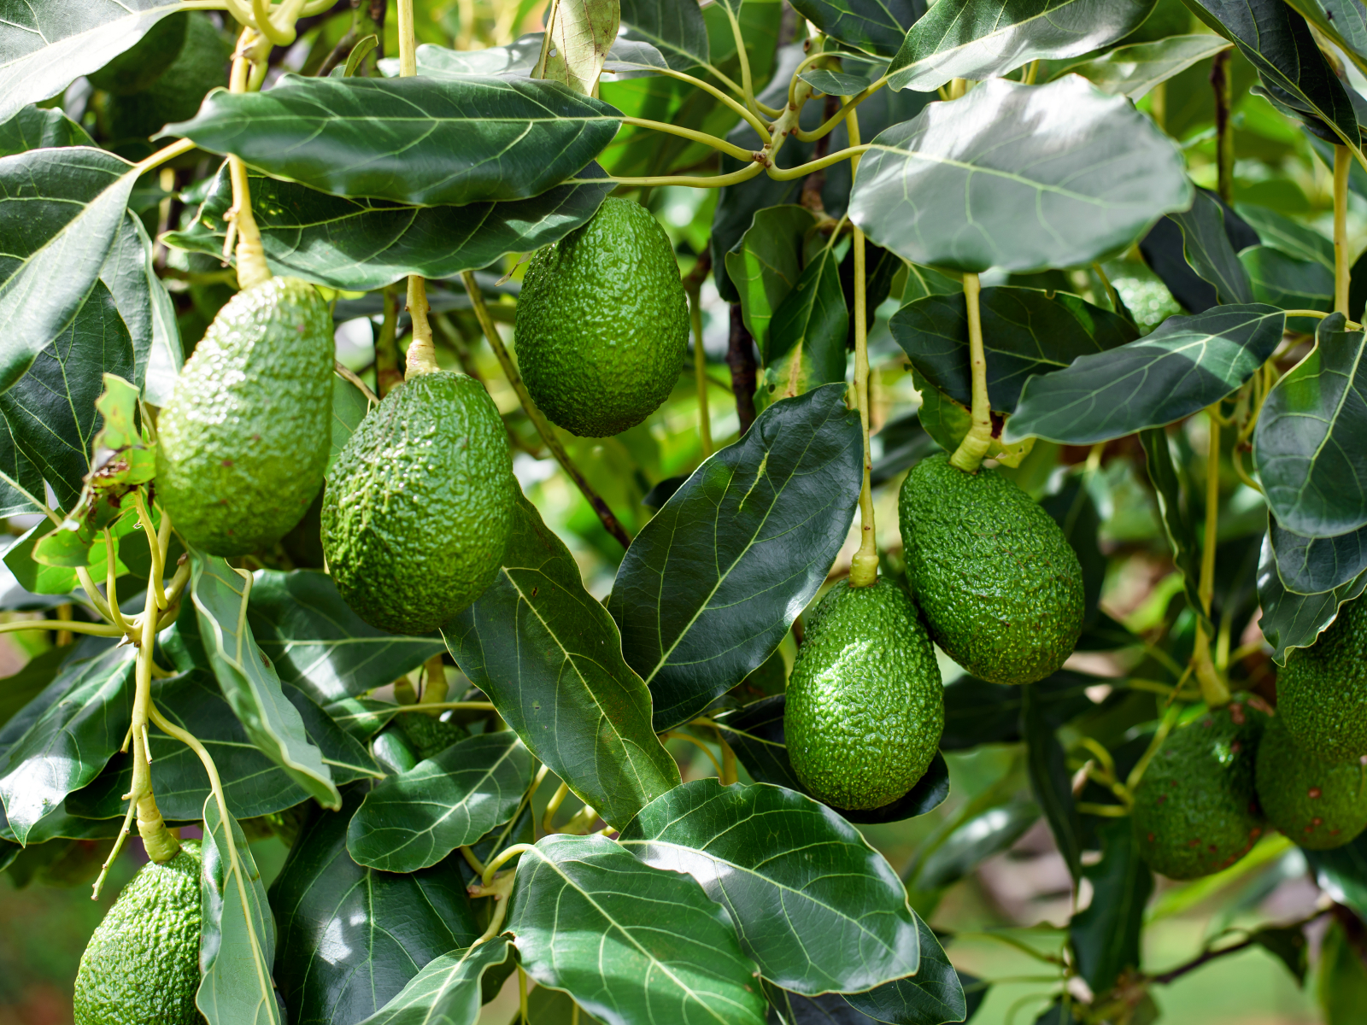
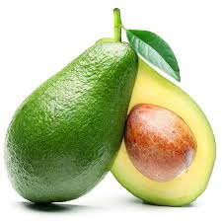
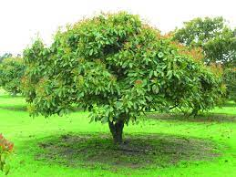
Avokado
Avokado se uzgaja u mnogim tropskim i suptropskim regijama (SAD, Brazil, Afrika, Izrael). Žetva: 150-200 kg voća s drveta. Brzorastuće stablo koje doseže visinu od 18 m. Deblo je obično ravno, jako razgranato. Listovi su eliptični, dužine do 35 cm, padaju tokom cijele godine. Pulpa zrelog voća ima nježnu teksturu, ukus nejasno podsjeća na mješavinu maslaca i pirea zelenila; ponekad je tu orašast ukus, koji podsjeća na sibirski cedrov sok. 100 g sadrži 118 Kcal, do 30 g masti, bjelančevine, kalij, bakar, soli folne kiseline, vitamine K, C, B6.

Slide 7
Hvala na pažnji!!

